Slide 1
Thị trường và Tổ chức Tài chính
TS. Đặng Anh Tuấn

Slide 2
Nội dung học phần - 4 chuyên đề
Tổng quan về Hệ thống tài chính:
  Các vấn đề về lãi suất
Thị trường và các Trung gian tài chính
Khủng hoảng tài chính
Quản lý nhà nước đối với hệ thống tài chính

Slide 3
Đánh giá
Chuyên cần 10%
Bài tập cá nhân 20%
Bài tập nhóm&thuyết trình 20%
Thi cuối kỳ 50%

Slide 4
Về GIẢNG VIÊN…
Tốt nghiệp NEU
MBA, Asian Institute of Technology, Bangkok, Thailand
PHD NEU
tuanda@neu.edu.vn
0983 66 44 85
Quan tâm: giảng dạy, đầu tư chứng khoán, đọc sách, phát triển cá nhân, triết học Phương đông, thiền định

Slide 5
Các kiến thức nền tảng
Các khái niệm về lãi suất
  Lãi suất danh nghĩa và lãi suất thực
  Tỷ suất lợi nhuận
  Lợi suất hoàn vốn (YTM)
Cấu trúc thị trường tài chính
Hoạt động cơ bản của các trung gian tài chính
Hoạt động của ngân hàng trung ương và chính sách tiền tệ
  Hoạt động của Chính sách tài khóa
  Xem video: Nền kinh tế vận hành như thế nào của Ray Dalio (Youtube)

Slide 6
Chuyên đề 1
TỔNG QUAN VỀ HỆ THỐNG TÀI CHÍNH

Slide 7
1.Cấu trúc của hệ thống tài chính
Trung gian tài chính
(Tài chính gián tiếp)
Tiền vốn
Tiền vốn
Chứng khoán
Chứng
khoán
Chứng khoán
Tiền
vốn
Các nhà tiết kiệm
Đầu tư tài chính
Thị trường tài chính
(Tài chính trực tiếp)
Doanh nghiệp Công ty cổ phần
Chính phủ
Tiền vốn
Tiền vốn
Chứng khoán
Chứng khoán
CƠ SỞ HẠ TẦNG TÀI CHÍNH

Slide 8
Cấu trúc thị trường tài chính
Thị trường nợ và thị trường cổ phiếu
Thị trường sơ cấp và thị trường thứ cấp
Sở giao dịch và thị trường phi tập trung (OTC)
Thị trường tiền tệ và thị trường vốn
Thị trường vay thế chấp (tín dụng BĐS)
Thị trường chứng khoán phái sinh
Thị trường ngoại hối

Slide 9
Các loại hình trung gian tài chính
Các tổ chức nhận tiền gửi: ngân hàng, quĩ tín dụng
Công ty tài chính
Công ty bảo hiểm
Công ty chứng khoán và các trung gian trên thị trường chứng khoán
Quĩ đầu tư: ETF
Quĩ lương hưu

Slide 10
Cơ sở hạ tầng tài chính
Luật pháp và qui định điều hành của chính phủ
Công bố thông tin và bảo vệ nhà đầu tư
Bảo đảm hoạt động lành mạnh của các trung gian tài chính

Slide 11
2. Chức năng của hệ thống tài chính
Thúc đẩy giao dịch hàng hóa và dịch vụ: cung cấp phương tiện thanh toán: giảm chi phí giao dịch, thanh toán qua ngân hàng (séc, ủy nhiệm chi), thẻ thanh toán;
Xác định giá cả và cung cấp thanh khoản cho các tài sản tài chính;
Khuyến khích tiết kiệm và đầu tư
Phân bổ nguồn lực hiệu quả: thu thập, xử lý và cung cấp thông tin để lựa chọn dự án đầu tư khả thi

Slide 12
Chức năng của hệ thống tài chính (2)
Thúc đẩy giao dịch tự bảo vệ: bảo hiểm, tái bảo hiểm; Chuyển giao rủi ro; Phân tán, san sẻ rủi ro; đa dạng hóa danh mục đầu tư

Slide 13
Chức năng của hệ thống tài chính (3)
Giám sát doanh nghiệp: Chủ sở hữu và chủ nợ tác động tới Ban giám đốc như thế nào để mang lại lợi ích tốt nhất cho mình?
  Xuất phát từ lý thuyết người đại diện (Agency problem)
  Giám sát trước khi cung cấp vốn, trong khi sử dụng vốn
  Thị trường chứng khoán: hỗ trợ thực hiện quyền cổ đông, nguy cơ thôn tính, sát nhập công ty

Slide 14
Tài chính và tăng trưởng kinh tế
Tăng tiết kiệm, đầu tư (tích lũy vốn)
Cải tiến công nghệ
Giảm chi phí giao dịch
Hệ thống tài chính hoạt động hiệu quả
Tăng hiệu quả sử dụng vốn
Tăng trưởng kinh tế
Sàng lọc, lựa chọn các dự án đầu tư hiệu quả
Giảm bất cân xứng thông tin và rủi ro
Tinh thần doanh nhân

Slide 15
Chức năng của hệ thống tài chính (4)
Đọc thêm Ross Levine (1997) để tìm hiểu thêm chi tiết các chức năng và bằng chứng thực nghiệm về vai trò của tài chính với phát triển kinh tế

Slide 16
4. Các vấn đề về lãi suất
  Lý thuyết về lượng cầu tài sản
  Mô hình cung cầu vốn vay: thị trường đối với trái phiếu chính phủ
  Mô hình cung cầu tiền: thị trường tiền tệ
  Cấu trúc rủi ro và cấu trúc kỳ hạn của lãi suất

Slide 17
Lý thuyết về lượng cầu tài sản
Giả thiết về nhà đầu tư: tối đa hóa lợi nhuận, không thích rủi ro
Các yếu tố tác động tới lượng cầu đối với tài sản tài chính
  Thu nhập, của cải
  Lợi tức dự tính tương đối của tài sản xem xét so với tài sản thay thế
  Rủi ro: độ lệch chuẩn của lợi tức dự tính
  Tính thanh khoản/tính lỏng

Slide 18
Xác định lợi tức kỳ vọng
n
R = Σ ( R_{i} )( P_{i} )
R là lợi tức kỳ vọng của tài sản,
R_{i} là lợi tức đối với khả năng i^{th},
P_{i} là xác suất xảy ra khả năng i,
n số khả năng xảy ra.
i=1

Slide 19
Ví dụ
Cổ phiếu BW
R_{i} P_{i} (R_{i})(P_{i})
-.15 .10 -.015
-.03 .20 -.006
.09 .40 .036
.21 .20 .042
.33 .10 .033
Sum 1.00 .090

Slide 20
Xác định độ lệch chuẩn của lợi tức kỳ vọng (σ−sigma, đo rủi ro)
n
σ = Σ ( R_{i} - R )²( P_{i} )
i=1

Slide 21
Ví dụ
Stock BW
R_{i} P_{i} (R_{i})(P_{i}) (R_{i} - R )²(P_{i})
-.15 .10 -.015 .00576
-.03 .20 -.006 .00288
.09 .40 .036 .00000
.21 .20 .042 .00288
.33 .10 .033 .00576
Sum 1.00 .090 .01728

Slide 22
n
σ = Σ ( R_{i} - R )²( P_{i} )
σ = .01728
σ = .1315 or 13.15%
i=1

Slide 23
Ứng dụng: Cho biết bạn sẽ thêm hay giảm bớt ý muốn mua cổ phiếu Vinamilk trong các trường hợp sau:
Của cải của bạn tăng lên
Bạn dự tính cổ phiếu sẽ tăng giá trong thời gian tới
Thị trường trái phiếu trở nên sôi động hơn
Bạn dự tính vàng sẽ tăng giá mạnh trong tương lai
Giá cả trên thị trường trái phiếu biến động mạnh hơn

Slide 24
Ứng dụng: Bạn sẽ tăng hay giảm ý muốn mua vàng trong những tình huống sau:
Vàng trở thành Phương tiện trao đổi được ưa thích
Giá vàng trên thị trường quốc tế trở nên bất định
Bạn dự tính lạm phát gia tăng và giá vàng có xu thế tăng theo mức giá chung
Bạn dự tính lãi suất tăng
Bạn dự tính giá vàng sẽ giảm xuống trong ngắn hạn

Slide 25
Mô hình cung cầu vốn vay: thị trường đối với trái phiếu chính phủ kỳ hạn 1 năm
Xây dựng mô hình
  Cung vốn = cầu trái phiếu
  Cầu vốn = cung trái phiếu
  Các lưu ý: lợi suất hoàn vốn, phân biệt dịch chuyển của đường cung-cầu, chỉ 1 yếu tố thay đổi (ceteris paribus)
i
S
S”
i_{o}
D
Q_{o}

Slide 26
Các yếu tố làm dịch chuyển đường cung vốn: (Cung vốn: cho vay – cầu trái phiếu)
  Của cải, thu nhập (↑)
  Tỷ suất lợi tức kỳ vọng tương đối giữa tài sản đang xem xét (trái phiếu) (↑) và tài sản thay thế
  Rủi ro (↓)
  Tính thanh khoản (↑)
i

Slide 27
Các yếu tố làm dịch chuyển đường cầu vốn (cầu vốn: đi vay – cung (bán) trái phiếu)
  Khả năng sinh lợi của các cơ hội đầu tư (↑)
  Lạm phát kỳ vọng (↑) : lãi suất thực kỳ vọng giảm
  Các hoạt động-chi tiêu của chính phủ (↑)
i

Slide 28
Thay đổi trong lãi suất cân bằng
  Tỷ lệ lạm phát dự kiến tăng
  Trong giai đoạn tăng trưởng của chu kỳ kinh doanh

Slide 29
Tỷ lệ lạm phát dự kiến tăng
  Trong giai đoạn tăng trưởng của chu kỳ kinh doanh
i
S
i
S
i₁
i₁
i_{o}
i_{o}
D
D
Q_{o}
Q_{o}

Slide 30
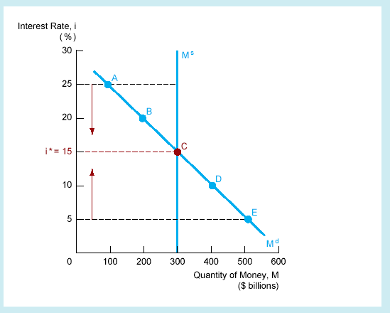
John M. Keynes – Lý thuyết về sự ưa thích thanh khoản
Mô hình cung & cầu đối với phương tiện thanh toán (thị trường tiền tệ - ngắn hạn)
Xây dựng mô hình
  Giả thiết: Chỉ có 2 loại tài sản là tiền và trái phiếu
  Cầu tiền: chi phí cơ hội của việc nắm giữ tiền mặt (lãi trái phiếu); lượng cầu tiền có mối quan hệ tỷ lệ nghịch với lãi suất
  Cung tiền: do NHTW kiểm soát

Slide 31
Thay đổi trong lãi suất cân bằng
  Thu nhập tăng
  Mức giá tăng
  Lượng tiền cung ứng tăng

Slide 32
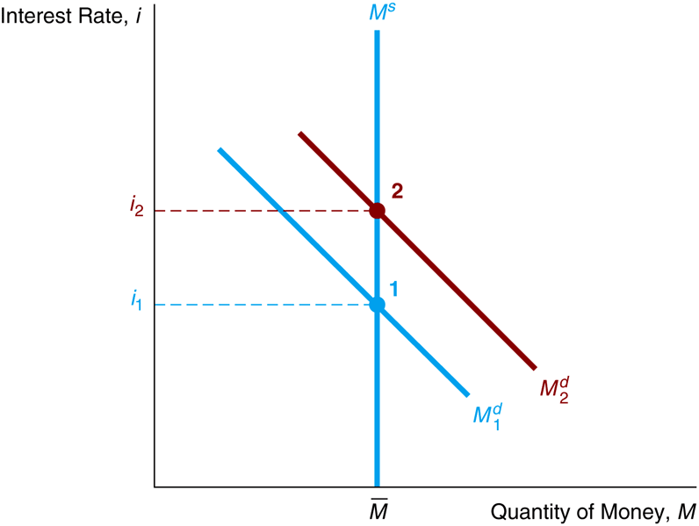
Thu nhập và Mức giá tăng
Các yếu tố làm dịch chuyển đường cầu tiền
  Thu nhập: quan hệ cùng chiều
  Mức giá cả: quan hệ cùng chiều

Slide 33
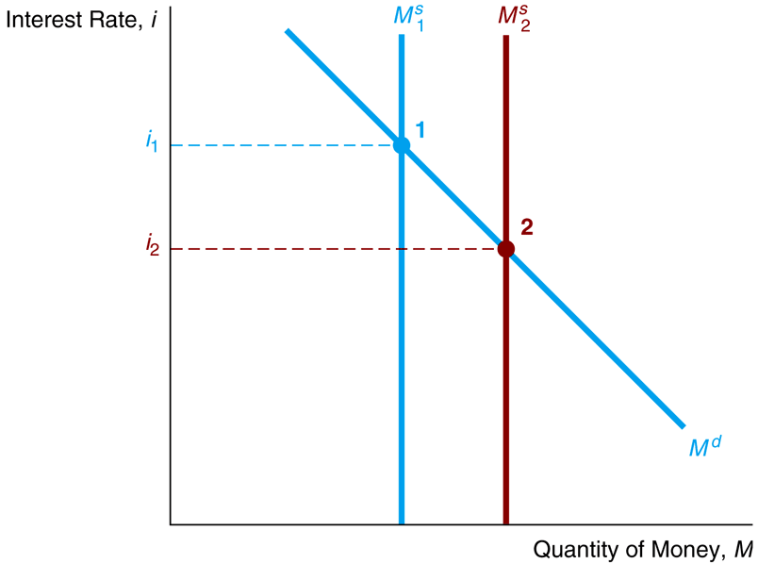
Các yếu tố làm dịch chuyển đường cung tiền
Lượng tiền cung ứng tăng

Slide 34
Các hiệu ứng lãi suất
Phân biệt các hiệu ứng khác nhau về lãi suất
  Hiệu ứng thu nhập: thu nhập tăng lãi suất tăng
  Hiệu ứng mức giá: mức giá tăng lãi suất tăng (?)
  Hiệu ứng lạm phát dự tính: lạm phát dự tính tăng lãi suất tăng (?)
  Hiệu ứng thanh khoản: lượng tiền cung ứng tăng lãi suất giảm

Slide 35
ỨNG DỤNG: Lượng tiền cung ứng tăng có thực sự làm giảm lãi suất trong nền kinh tế?

Slide 36
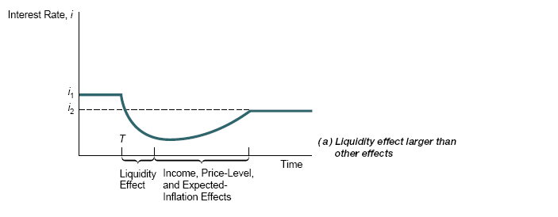
It depends

Slide 37
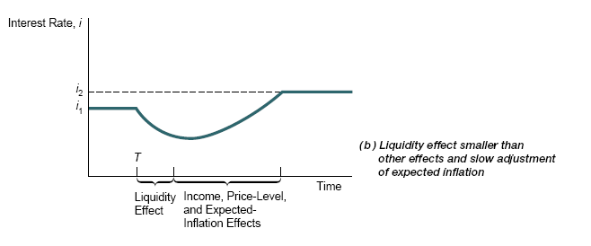

Slide 38
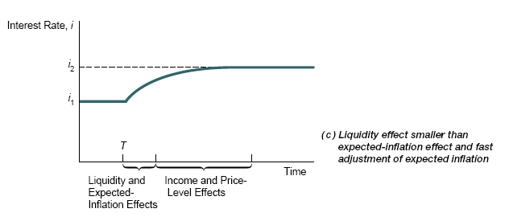

Slide 39
Bài tập
Sự gia tăng đột ngột trong biến động của giá vàng sẽ có ảnh hưởng gì đến lãi suất?
Sự gia tăng đột ngột kỳ vọng của mọi người về giá bất động sản trong tương lai có thể ảnh hưởng đến lãi suất như thế nào?
Giải thích ảnh hưởng của thâm hụt ngân sách lớn đối với lãi suất.
Sau hậu quả của cuộc khủng hoảng kinh tế toàn cầu bắt đầu diễn ra vào năm 2008, thâm hụt ngân sách của chính phủ Hoa Kỳ tăng lên đáng kể, nhưng lãi suất vẫn ở Hoa Kỳ giảm mạnh và duy trì ở mức thấp trong một thời gian khá dài. Điều này có ý nghĩa gì?

Slide 40
Dự đoán điều gì sẽ xảy ra với lãi suất nếu công chúng bất ngờ kỳ vọng giá cổ phiếu tăng mạnh.
Dự đoán điều gì sẽ xảy ra với lãi suất nếu giá cả trên thị trường trái phiếu trở nên biến động mạnh hơn.
Tại sao mức giá tăng (nhưng không phải lạm phát dự kiến) khiến lãi suất tăng khi cung tiền danh nghĩa là cố định?
Nếu chủ tịch tiếp theo của Hội đồng Dự trữ Liên bang có tiếng là ủng hộ tốc độ tăng trưởng tiền thậm chí còn chậm hơn so với chủ tịch hiện tại, điều gì sẽ xảy ra với lãi suất?

Slide 41
Khi NHTW bán trái phiếu ra thị trường sẽ làm giảm lượng tiền cung ứng, từ đó ảnh hưởng tới lãi suất. Sử dụng phân tích cung và cầu trái phiếu, giải thích hành động này có ảnh hưởng gì đến lãi suất. Câu trả lời của bạn có phù hợp với những gì bạn mong đợi với mô hình cung cầu tiền không?
Sử dụng cả mô hình cung cầu tiền và cung cầu trái phiếu, giải thích lý do tại sao lãi suất mang tính chu kỳ (tăng khi nền kinh tế đang mở rộng và giảm trong thời kỳ suy thoái).
Sử dụng cả mô hình cung và cầu trái phiếu và cung cầu tiền, cho biết lãi suất bị ảnh hưởng như thế nào khi rủi ro của trái phiếu tăng lên. Kết quả có giống nhau trong hai mô hình không?

Slide 42
Cấu trúc của lãi suất

Slide 43
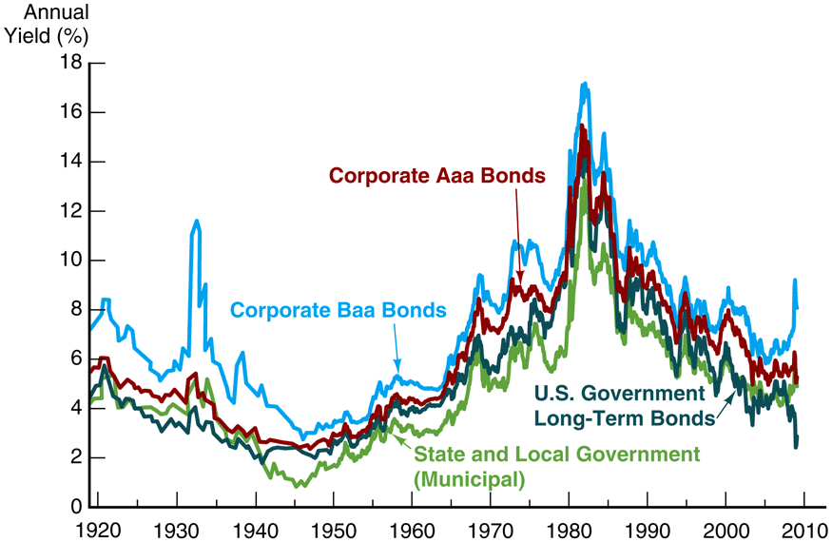
Cấu trúc rủi ro

Slide 44
Rủi ro vỡ nợ
Tính thanh khoản
Sự khác biệt về thuế thu nhập

Slide 45
Cung vốn vay Cty
Cung vốn vay CP
i
i
i₂
i₁
i₁
i₂

Slide 46
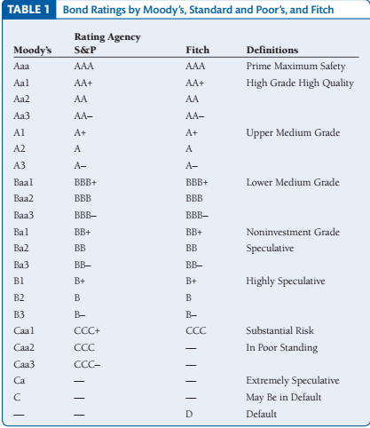
Xếp hạng trái phiếu công ty

Slide 47
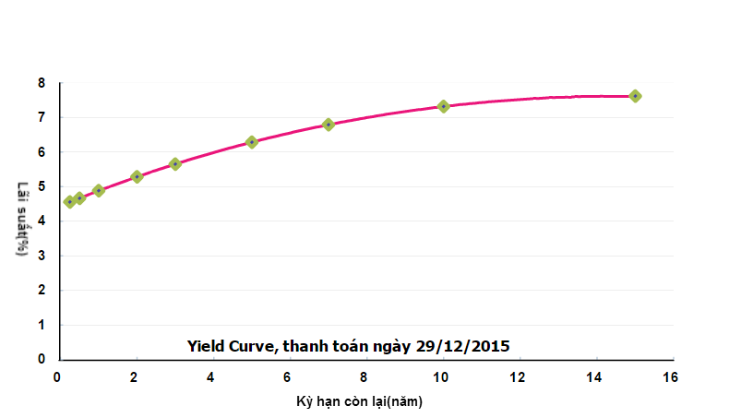
  Cấu trúc kỳ hạn của lãi suất
    Đường lợi suất hoàn vốn

Slide 48
Các thực tế về lãi suất
Lợi suất của các trái phiếu ở các kỳ hạn khác nhau biến động cùng chiều với nhau.
Đường lợi suất hoàn vốn thường đi lên về bên phải.
Khi lãi suất ngắn hạn là cao, đường lợi suất hoàn vốn thường đảo ngược; khi lãi suất ngắn hạn thấp, đường lợi suất hoàn vốn đi lên về bên phải.

Slide 49
Lý thuyết dự tính
Lý thuyết thị trường phân đoạn
Lý thuyết thị trường ưu tiên

Slide 50
Lý thuyết dự tính
Giả thiết: trái phiếu ở kỳ hạn khác nhau là những tài sản có thể thay thế hoàn hảo; nhà đầu tư chọn nắm giữ trái phiếu có lãi suất cao nhất (ko quan tâm đến kỳ hạn)
Nhà đầu tư có 1 tỷ đồng và đầu tư 2 năm
2 chiến lược đầu tư:
  a. Mua trái phiếu kỳ hạn 2 năm: i_{2t/}năm
  b. Mua trái phiếu kỳ hạn 1 năm i_{t /}năm ; sau 1 năm dùng toàn bộ số tiền thu được mua trái phiếu kỳ hạn 1 năm tiếp theo i^{e}_{t+1 /}năm

Slide 51
Kết luận: lợi suất của trái phiếu dài hạn bằng bình quân lãi suất ngắn hạn dự tính trong thời gian tồn tại của trái phiếu

Slide 52

Lý thuyết dự tính
Lợi nhuận của trái phiếu kỳ hạn 2 năm

Slide 53
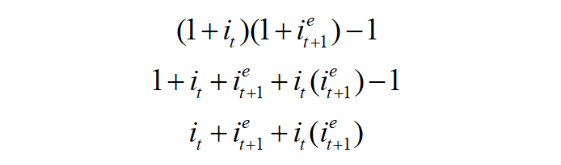
Lý thuyết dự tính

Slide 54
a>b: mua trái phiếu kỳ hạn 2 năm, i^{e}_{t+1} tăng lên a=b
a<b: chỉ mua trái phiếu ngắn hạn, i_{2t} lên a=b

Slide 55
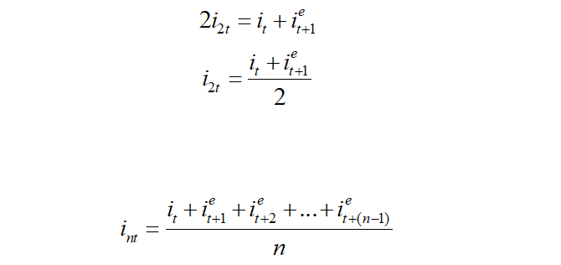
Lý thuyết dự tính

Slide 56
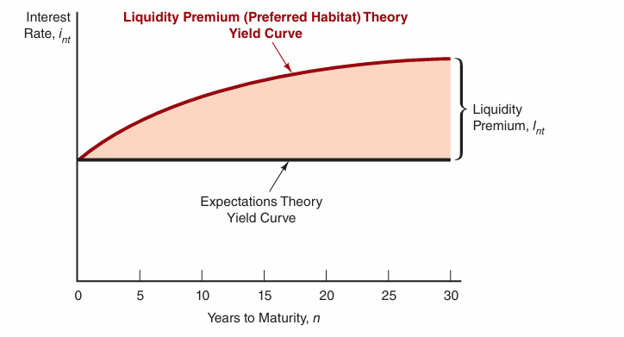

Slide 57
Lý thuyết thị trường phân đoạn
Giả thiết:
  Trái phiếu ở những kỳ hạn khác nhau là những tài sản hoàn toàn không thay thế cho nhau
Kết luận: lợi suất ở những kỳ hạn khác nhau là do cung cầu vốn ở những kỳ hạn đó quyết định; và do nhà đầu tư ưu tiên nắm giữ trái phiếu ngắn hạn (thanh khoản cao hơn, rủi ro thấp hơn) nên lợi suất trái phiếu dài hạn sẽ cao hơn lợi suất của trái phiếu ngắn hạn

Slide 58
Cung vốn vay trái phiếu dài hạn
Cung vốn vay trái phiếu ngắn hạn
i
i
i₂
i₁
i₁
i₂

Slide 59
Lý thuyết thị trường/môi trường ưu tiên
Giả thiết:
  Trái phiếu ở những kỳ hạn khác nhau là hàng hóa có thể thay thế cho nhau (nhà đầu tư ưu tiên nắm giữ trái phiếu có kỳ hạn trùng với kỳ hạn đầu tư của họ, nhưng vẫn sẵn sàng nắm giữ trái phiếu ở kỳ hạn khác nếu lãi suất là cao hơn).

Slide 60
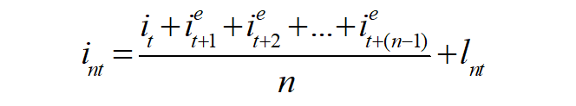
Lý thuyết môi trường ưu tiên

Slide 62
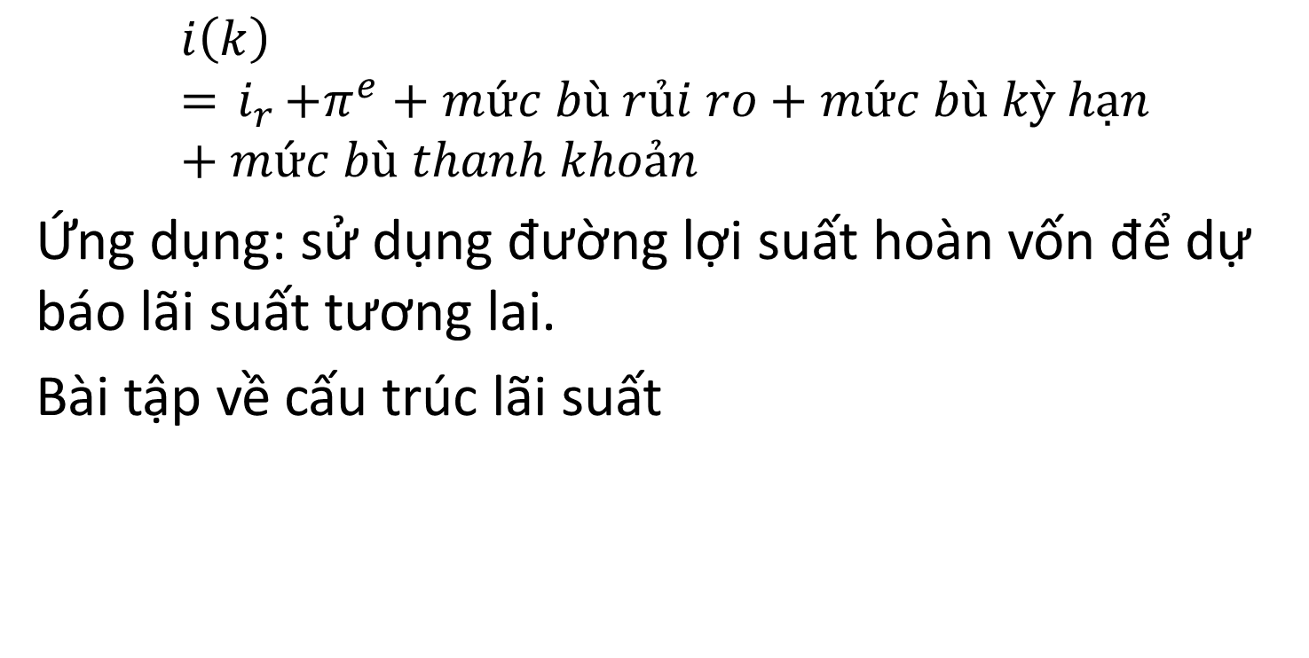
Cấu trúc của lãi suất
$$i\left(k\right)={ i}_{r}+π^{e}+mức bù rủi ro+mức bù kỳ hạn+mức bù thanh khoản$$
Ứng dụng: sử dụng đường lợi suất hoàn vốn để dự báo lãi suất tương lai.
Bài tập về cấu trúc lãi suất

Slide 63
4. Cho lãi suất ngắn hạn và dài hạn trong các năm tới như trong bảng. Tính mức bù thanh khoản cho các kỳ hạn tương ứng.
Năm | Lãi suất ngắn hạn | Lợi suất dài hạn
1 | 2% | 2%
2 | 5% | 4%
3 | 7% | 5%
4 | 8% | 7%
5 | 10% | 10%

